Slide 1
MODULE 4, SESSION 10
FORMATION DU SERVICE COLLECTIF SUR LES SCIENCES SOCIALES
Mécanisme de retour d’information de la communauté – consolidation et analyse

Slide 2
Objectifs pédagogiques
01
Se familiariser avec les données issues d’un retour d’information de type ouvert ou structuré, ainsi qu’avec leur analyse
02
Découvrir les méthodes d’organisation et d’analyse du retour d’information de la communauté
03
Apprendre à reconnaître un retour d’information critique ou sensible

Slide 3
LES Questions clés de la recherche en sciences sociales
De quelles informations a-t-on besoin ?
Qui a besoin de ces informations ?
Ces informations existent-t-elles déjà ? Une évaluation ou une étude des besoins connexe a-t-elle déjà été réalisée ?
DES DONNÉES POUR AGIR :
Qui peut recueillir ces informations ?
les questions clés de la recherche en sciences sociales
Quels sont la méthodologie et les outils à employer pour collecter et analyser ces informations ?
Comment s’assurer que ces informations sont restituées aux communautés ? Et qu’elles guident les mesures menées au niveau communautaire ainsi que la prise de décisions relatives à l’intervention en général ?
Comment s’assurer que les informations sont prises en compte dans les décisions opérationnelles et/ou stratégiques ?
Comment suivre les informations utilisées pour s’assurer qu’elles contribuent effectivement à la réalisation des priorités opérationnelles et stratégiques ?

Slide 4
Retour d’information de la communauté
Rappel : qu’entendons-nous par « retour d’information de la communauté » ? Le « retour d’information de la communauté » désigne les informations fournies par des membres de la communauté. Ceux-ci ont le droit de s’exprimer sur les actions que nous menons auprès d’eux. Un mécanisme de retour d’information de la communauté permet d’écouter systématiquement et régulièrement ce que les communautés ont à nous dire, et d’agir en conséquence. Il s’agit d’un aspect essentiel de toute intervention. En reconnaissant, en respectant et en valorisant les connaissances locales, nous instaurons et entretenons un climat de confiance et nous restons en mesure de rendre des comptes. Il est de notre devoir d’écouter les communautés.

Slide 5
Étude de cas
La Croix-Rouge de la RDC recueille les avis des communautés concernant les interventions mises en place face à l’épidémie d’Ebola et à l’éruption volcanique
Des volontaires de la Croix-Rouge de la RDC assurent la recherche de contacts, alertent les communautés et orientent vers les hôpitaux les cas suspects d’Ebola.

Slide 6
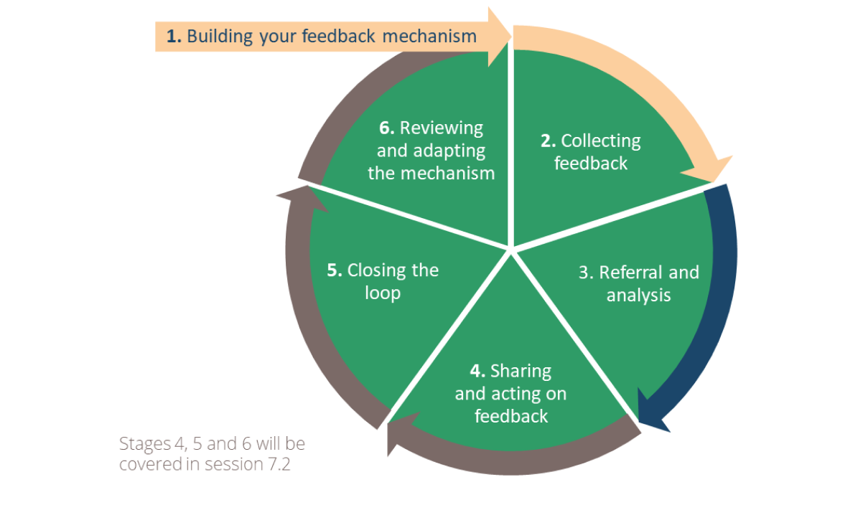
Cycle de retour d’information de la communauté
Les membres de la communauté participent et sont pris en compte à chaque étape Le travail est effectué en collaboration avec les autres secteurs – pas de cloisonnement Les communautés gardent la maîtrise des données et des mesures mises en œuvre Le retour d’information de la communauté repose avant tout sur une écoute respectueuse

Slide 7
Étape 3 : transmission et analyse
Qu’est-ce qu’un retour d’information sensible ou critique ? Pourquoi est-il nécessaire de le transmettre rapidement aux équipes ou à la direction du programme ? Voir la session 4.9 pour les étapes 1-2

Slide 8
Étape 3 : transmission et analyse
RETOUR D’INFORMATION SENSIBLE Informations pouvant mettre en danger la personne qui les partage ou d’autres personnes concernées, et devant être traitées avec précaution.
RETOUR D’INFORMATION CRITIQUE Informations qui nécessitent un suivi urgent/rapide mais qui ne sont pas de nature sensible.
RETOUR D’INFORMATION CLASSIQUE Informations qui ne nécessitent pas une réponse urgente et peuvent être intégrées dans le cycle habituel de gestion des retours d’information : collecte, analyse, action et réponse.

Slide 9
Étape 3 : transmission et analyse
01
Consolider et nettoyer le retour d’information
02
Classer par ordre de priorité et transmettre les données
Consolider Réunissez au même endroit et classez les retours d’information dès que possible après leur collecte. Exemples: Saisir les retours d’information dans un registre ou une base de données commune Discuter des retours d’information en réunion Mettre au propre les notes et les formulaires de collecte de données Nettoyer Passez en revue vos données pour vous assurer qu’elles sont claires, complètes, exemptes d’erreur et bien classées (notamment en ce qui concerne les retours d’information sensibles) Travaillez en collaboration avec un coéquipier pour vérifier mutuellement vos travaux Le cas échéant, signalez aux collecteurs de données les problèmes récurrents liés à la qualité des données Pour plus de renseignements sur le nettoyage des données, voir le Kit de retour d’information de la FICR.
Repérez les éventuels retours d’information critiques et transmettez-les à la personne responsable Consignez dans votre registre quand et comment ces informations ont été transmises. Connaissez-vous des exemples de retours d’information critiques (informations devant faire l’objet d’un suivi ou être transmises de toute urgence) ?

Slide 10
Étape 3 : transmission et analyse
Connaissez-vous des exemples de retours d’information critiques (informations devant faire l’objet d’un suivi ou être transmises de toute urgence) ?
Nous avons entendu que l’hôpital allait être attaqué demain.
Votre vaccin provoque des fausses couches chez les femmes enceintes.
Le vaccin nous tuera en l’espace de 5 ans.
Mon voisin est tombé malade après avoir participé à votre manifestation.

Slide 11
Étape 3 : transmission et analyse
03
Coder les données pour dégager les thèmes clés
Compiler – réunissez toutes les données du retour d’information que vous souhaitez analyser Dégager des thèmes – Identifiez quels sujets se démarquent Ventiler – Déterminez s’il existe des différences entre les lieux, les groupes démographiques et les canaux de retour d’information Identifier les changements – Déterminez si les données montrent une évolution Recouper – Vérifiez si d’autres sources d’information confirment vos résultats et apportent des éclairages nouveaux Des codes (mots clés ou locutions) sont utilisés pour organiser les données issues du retour d’information.

Slide 12
Étape 3 : transmission et analyse
03
Coder les données pour dégager les thèmes clés
Quels sont les outils et les moyens susceptibles d’être utilisés pour coder les données extraites des retours d’information ? Voir la session 4.6

Slide 13
Étape 3 : transmission et analyse
03
Coder les données pour dégager les thèmes clés
Cadres de codage À titre d’exemple, voici un petit aperçu du cadre de codage utilisé pour classer le retour d’information d’une communauté :
TYPE DE RETOUR D’INFORMATION
Questions
CATÉGORIE
Questions sur les activités de l’intervention
CODE
Questions sur les distributions
Questions sur les critères de sélection
Questions sur les modalités de demande d’aide

Slide 14
Étape 3 : transmission et analyse
03
Coder les données pour dégager les thèmes clés
Livres de codes Un livre de codes pour les données extraites du retour d’information de la communauté peut être structuré comme suit

Slide 15
Étape 3 : transmission et analyse
03
Coder les données pour dégager les thèmes clés
Types de retours d’information Questions – Peuvent révéler ce que les communautés ont besoin de savoir et vous aider à identifier les lacunes à combler en termes d’information. Suggestions ou demandes – Peuvent vous indiquer les idées de la communauté sur ce qui devrait être fait à propos de problèmes spécifiques ou sur ce que vous pourriez faire mieux ou autrement. Observations, croyances et perceptions – Peuvent vous indiquer ce que les communautés comprennent et pensent de leur situation. Cela inclut des croyances susceptibles d’être qualifiées de « rumeurs », superstitions ou commérages, ou d’être stigmatisées comme telles. Encouragements et compliments – Peuvent vous indiquer ce que les communautés apprécient et souhaitent voir se poursuivre. Ils indiquent que vous êtes sur la bonne voie. Signalements de préoccupations ou d’incidents – Il s’agit de commentaires sur des problèmes spécifiques pouvant nécessiter un traitement au cas par cas.

Slide 16
À quel « type » appartient chacun des retours d’information ci-dessous ? Où puis-je m’inscrire pour obtenir une aide ? Le tremblement de terre est un signe de la colère des dieux. Les latrines de notre secteur sont hors d’usage et doivent être réparées. Nous adorons vos émissions de radio, continuez sur cette voie ! Vous devriez nous fournir des masques de protection. « Types » de retour d’information Questions Suggestions ou demandes Observations, croyances et perceptions Encouragements et compliments Signalements de préoccupations ou d’incidents
Exercice de groupe

Slide 17
Étape 3 : transmission et analyse
03
Coder les données pour dégager les thèmes clés
Il est possible de procéder à l’analyse suivant différentes approches : Examiner des sujets spécifiques ou des cas évoqués dans les retours d’information, tels qu’un événement ou un problème émergent au sein de la communauté. Regrouper les retours d’information de différents lieux et canaux. Procéder à une analyse pilotée par les parties prenantes ou la communauté. S’assurer que les résultats du retour d’information de la communauté sont pris en compte dans des analyses plus larges et recoupés avec les résultats d’autres recherches en sciences sociales (Session 4.8). Révisez votre stratégie de collecte si/quand vous atteignez le point de saturation des données.

Slide 18
Regroupez-vous par deux. Examinez ensemble le modèle de cadre de codage et le modèle de livre de codes du Kit de retour d’information de la FICR. Choisissez, sur la feuille du modèle de livre de codes, un type de retour d’information (p. ex. question ; demande ou suggestion ; observation, perception ou croyance ; encouragement ou compliment ; signalement de préoccupations ou d’un incident). Discutez avec votre partenaire des catégories, codes et exemples de retour d’information.
Exercice de groupe

Slide 19
Étape 3 : transmission et analyse
04
Ventiler et recouper les résultats
Ventiler : classez les données extraites du retour d’information suivant des facteurs autres que le thème, de sorte à comprendre les tendances relatives aux commentaires en fonction de leurs auteurs, du moment où ils les ont exprimés, comment et pourquoi. Recouper : comparez les informations avec d’autres sources de données pour confirmer les résultats et obtenir d’autres éclairages

Slide 20
Étape 3 : transmission et analyse
05
Intégrer les données issues du retour d’information dans des processus d’analyse plus larges
Un cadre analytique permet de catégoriser l’ensemble des informations disponibles et d’encourager la collaboration entre différentes équipes. Les codes attribués au retour d’information de la communauté peuvent être liés au cadre analytique. Il convient d’actualiser régulièrement ce cadre afin d’y inclure les sujets émergents et existants qui ressortent du retour d’information. Révisez votre stratégie de collecte si/quand vous atteignez le point de saturation des données.

Slide 21
Étape 3 : transmission et analyse
05
Intégrer les données issues du retour d’information dans des processus d’analyse plus larges
Dans quels processus d’analyse convient-il d’intégrer les données/résultats issus du retour d’information ?

Slide 22
Certains retours d’information revêtent un caractère sensible ou critique et doivent, à ce titre, faire l’objet d’un traitement immédiat ou être portés à la connaissance des équipes ou de la direction du programme. Pour une collecte de données de qualité, il est important de consolider rapidement les retours d’information, en les intégrant dans une base de données ou en en discutant lors d’une réunion. Il est également important d’examiner et de nettoyer les données, afin de vérifier que celles-ci sont claires et exhaustives. Le classement des retours d’information par ordre de priorité, ainsi que leur transmission lorsque cela est nécessaire, constituent des mesures clés au regard de notre obligation de redevabilité.
Résumé

Slide 23
Les principales étapes de l’analyse sont : La consolidation et le nettoyage des données Le classement par ordre de priorité et la transmission des retours d’information Le codage des données et l’identification des thèmes clés La ventilation et le recoupement des résultats L’intégration de ceux-ci dans des analyses plus larges Les codes sont des outils qui nous aident à organiser le retour d’information. Ils sont eux-mêmes structurés au moyen d’un cadre de codage et d’un livre de codes. Les cadres analytiques aident à organiser stratégiquement l’information entre les équipes d’une organisation ou d’une intervention. Il est important que les analystes et les collecteurs de données communiquent afin que le volume de données demeure à la fois exploitable et gérable.
Résumé

